Slide 1
Proyecto programación
Presentado por:
Maria Fernanda huertas montes
Cristian camilo morales robles
David José Bolívar pulido
Caso de estudio: sistema de gestión hospital uq

Slide 2
Pensamiento Computacional
Abstracción:
¿Qué se solicita finalmente? (problema)
Se solicita desarrollar un sistema de gestión hospitalaria para el Hospital UQ, que permita administrar pacientes, médicos, citas, historiales médicos, consultorios, y personal administrativo, garantizando una arquitectura orientada a objetos y utilizando conceptos clave como herencia, polimorfismo, interfaces, encapsulamiento y abstracción.

Slide 3
Pensamiento Computacional
Abstracción:
¿Qué información es relevante dado el problema anterior?
Datos básicos de pacientes, médicos y administradores (id, nombre, contacto, etc.).
Gestión de citas médicas (fecha, hora, médico, paciente, consultorio).
Registro de historiales médicos (diagnósticos, tratamientos, exámenes, prescripciones).
Estado y disponibilidad de consultorios.
Notificaciones enviadas a pacientes y médicos.
Relación entre las entidades (por ejemplo, un médico atiende varias citas, un paciente tiene varios historiales).

Slide 4
Pensamiento Computacional
Abstracción:
¿Cómo se agrupa la información relevante?
Entidades principales como clases (Paciente, Médico, Administrador, ConsultorioMedico, HistorialMedico, Cita, Notificación, Medicamento, PrescripcionMedica, Examen).
Relaciones organizadas mediante listas dentro de cada clase (LinkedList), por ejemplo, un Hospital tiene listas de pacientes y médicos.
Funcionalidades agrupadas en interfaces según su propósito (ICitaCRUD, IHistorialCRUD, INotificacionCRUD).
.

Slide 5
Pensamiento Computacional
Abstracción:
¿Qué funcionalidades se solicitan finalmente?
Crear, consultar, modificar y eliminar pacientes, médicos, administradores, consultorios, citas, historiales, exámenes, tratamientos y prescripciones.
Asignar horarios de atención a médicos.
Enviar y gestionar notificaciones para usuarios.
Mantener integridad de datos mediante encapsulamiento.

Slide 6
Pensamiento Computacional
Descomposición:
¿Cómo se distribuyen las funcionalidades?
https://lucid.app/lucidchart/ddce2700-f25d-419e-b873-202923dfe6ad/edit?viewport_loc=312%2C-2112%2C3212%2C4818%2CHWEp-vi-RSFO&invitationId=inv_fedd3052-ecb9-4ac1-a69b-789439276790

Slide 7
Pensamiento Computacional
2. Descomposición:
¿Qué debo hacer para probar las funcionalidades?
Escribir pruebas unitarias con JUnit para verificar que cada clase:
Cree objetos correctamente.
Almacena y recupera datos correctamente (getters/setters).
Realiza operaciones CRUD correctamente en sus listas relacionadas.
Maneja correctamente relaciones entre objetos (por ejemplo, asignación de médicos a citas).

Slide 8
Pensamiento Computacional
3. Reconocimiento de patrones
¿Qué puedo reutilizar de la solución de otros problemas?
Patrón CRUD ya usado en muchas aplicaciones: crear, consultar, modificar, eliminar.
Uso de listas (LinkedList) para almacenar colecciones de objetos.
Estructura orientada a objetos usando herencia para compartir atributos comunes (Persona → Paciente, Médico, Administrador).
Interfaces para definir contratos reutilizables (ICitaCRUD, IHistorialCRUD).

Slide 9
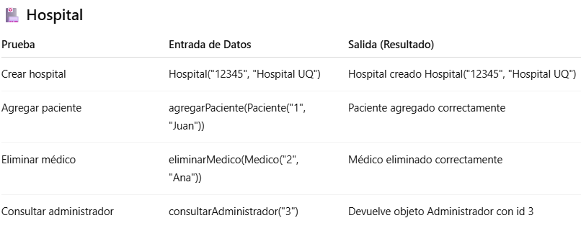
Tablas de las pruebas unitarias

Slide 10
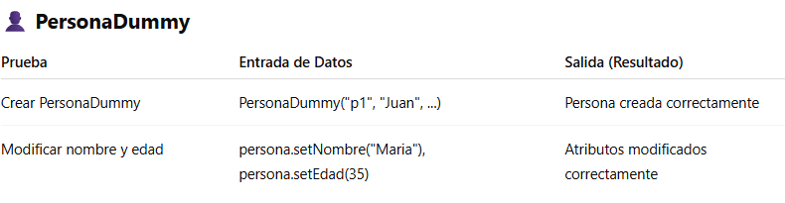
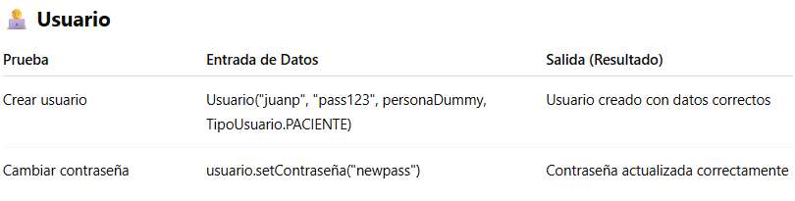

Slide 11
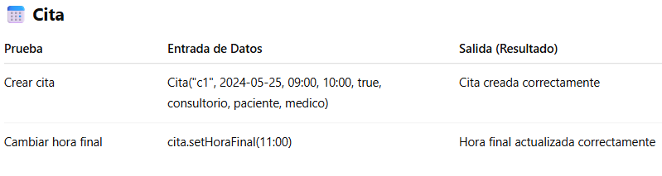
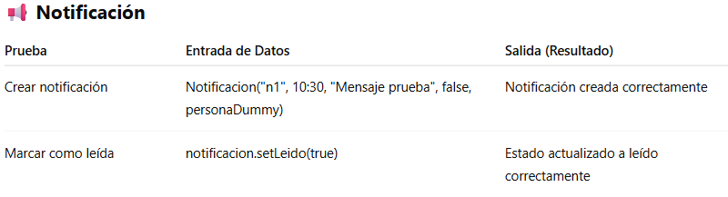

Slide 12
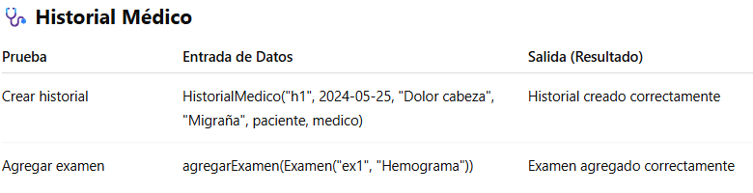
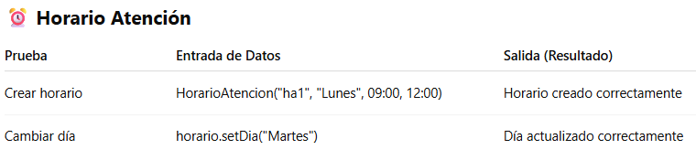

Slide 13
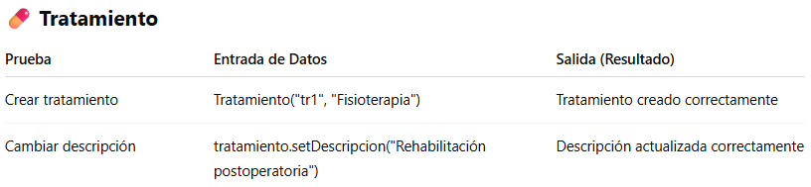
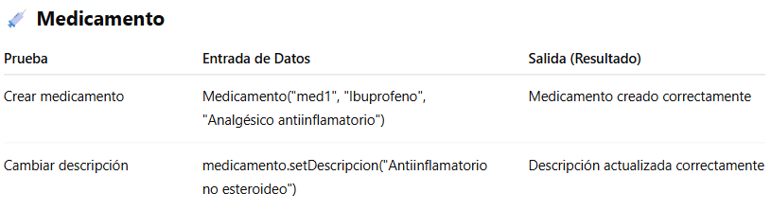

Slide 14
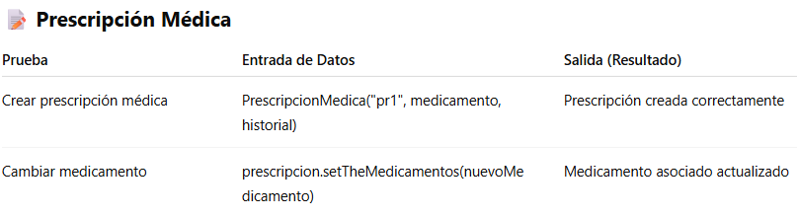
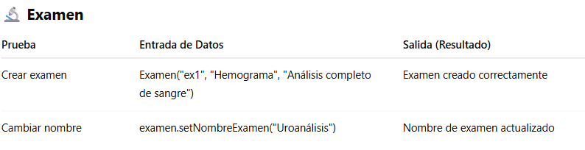

Slide 15
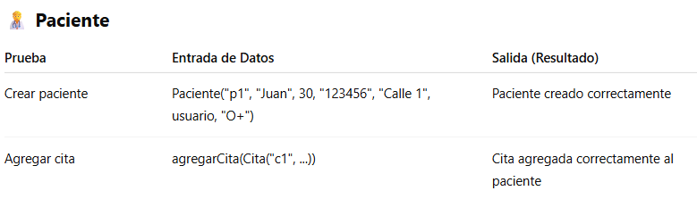
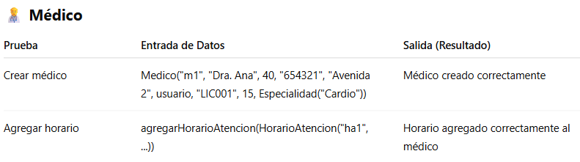

Slide 16
